Slide 1
Reciklaža elektronskog i električnog otpada
BALCAN LAMP TOTAL RECYCLING SYSTEM
“BOŽIĆ I SINOVI” d.o.o - Pančevo 2012. godina

Slide 2
“BOŽIĆ I SINOVI” d.o.o. - BiS Reciklažni centar
PRVO preduzeće u Srbiji koje je započelo reciklažu elektronskog i električnog otpada, fluorescentnih cevi i svih vrsta sijalica – 2006.
LIDER branše, najsavremeniji i najprostraniji poslovni prostor, dvostruki nosilac Nacionalne nagrade za društveno – odgovorno poslovanje.
ISO 9001, 14001 | www.it-recycling.biz

Slide 3
“BOŽIĆ I SINOVI” d.o.o. - BiS Reciklažni centar
Tradicija, iskustvo, kvalitet i profesionalna odgovornost rezultovali su:
Poslovnim prostorom od 10.000 kvadratnih metara
Uvedenim standardima ISO 9001 i ISO 14001
Saradnjom sa više od 1000 klijenata, respektabilnih srpskih institucija, kompanija, ino firmi, ambasada…
ISO 9001, 14001 | www.it-recycling.biz

Slide 4
“BOŽIĆ I SINOVI” d.o.o. – BiS Reciklažni centar
UVEK NOVO:
BALCAN LAMP TOTAL RECYCLING SYSTEM
RECIKLAŽA FLUORESCENTNIH CEVI I SVIH VRSTA SIJALICA
UVEK BOLJE:
SEPARACIJA ČISTOG STAKLA, METALNIH DELOVA I FOSFORNOG PRAHA (I ŽIVE)
UVEK PRVI – MART 2012:
SRBIJA – CENTAR ZA RECIKLAŽU SIJALIČNOG OTPADA!

Slide 5
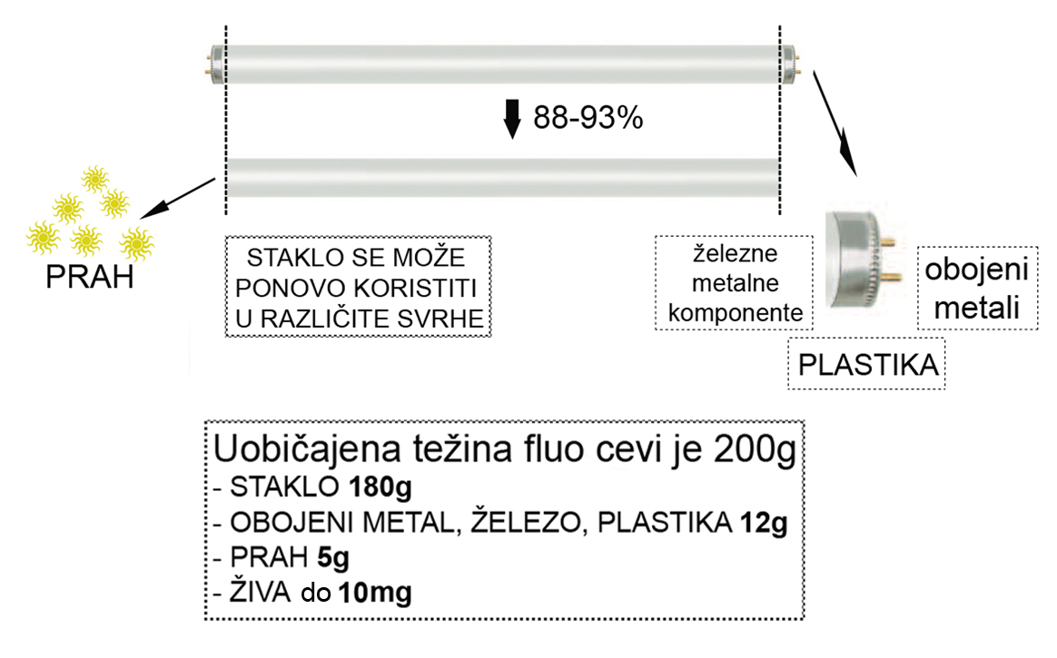
“BOŽIĆ I SINOVI” d.o.o. - BiS Reciklažni centar
ISO 9001, 14001 | www.it-recycling.biz

Slide 6
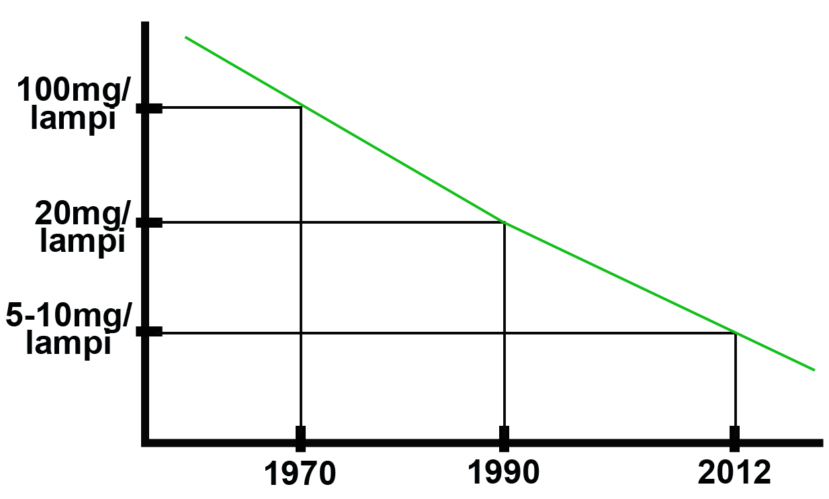
“BOŽIĆ I SINOVI” d.o.o. - BiS Reciklažni centar
Mada je procenat žive u sijalicama značajno smanjen, današnje kompaktne fluorescentne i štedljive sijalice i dalje sadrže do 10mg žive.
ISO 9001, 14001 | www.it-recycling.biz

Slide 7
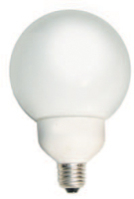
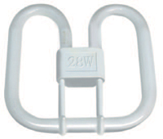
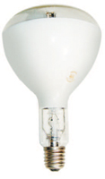
“BOŽIĆ I SINOVI” d.o.o. - BiS Reciklažni centar
Veštački izvori svetla
fluorescentne lampe
projekcione lampe
infracrvene lampe
volfram halogene lampe
minijaturne automobilske lampe
UV lampe
lampe koje se koriste sa osvetljenje pozornica i za fotografisanje, blicevi.
ISO 9001, 14001 | www.it-recycling.biz

Slide 8
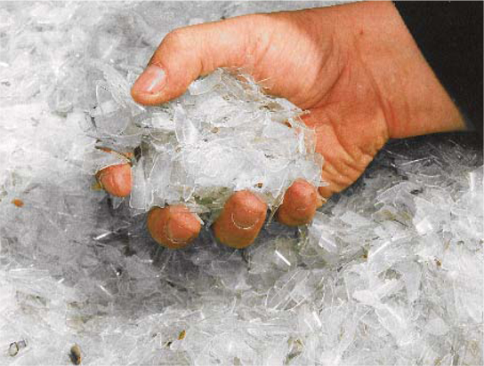
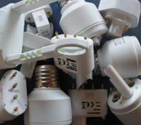
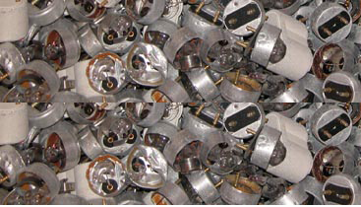
“BOŽIĆ I SINOVI” d.o.o. - BiS Reciklažni centar
Dobijeni materijali nakon tretmana
ISO 9001, 14001 | www.it-recycling.biz

Slide 9
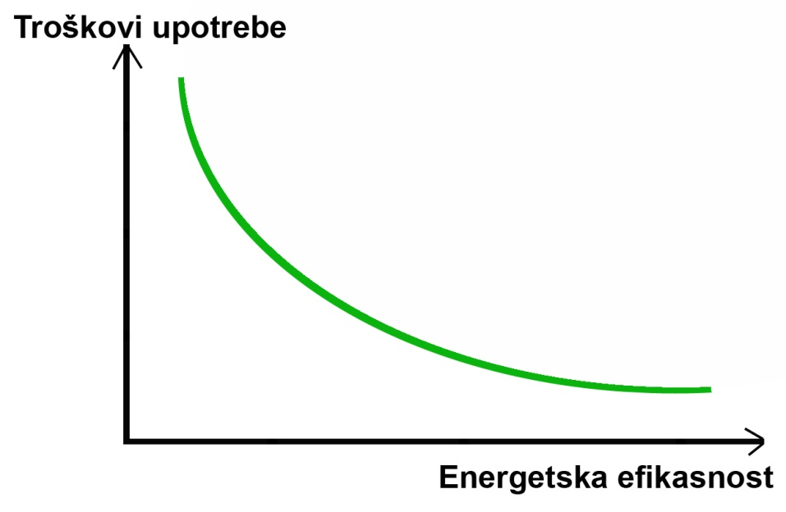
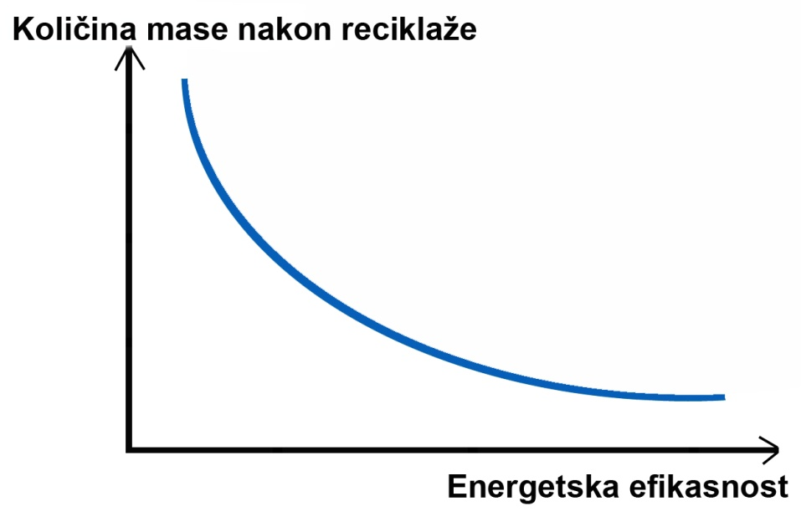
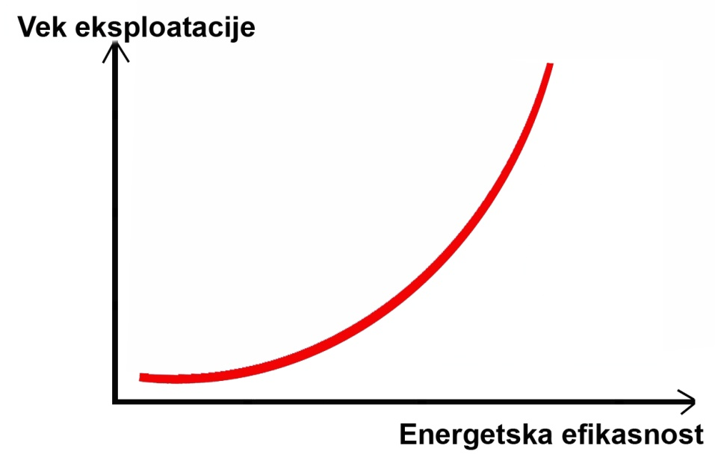
“BOŽIĆ I SINOVI” d.o.o. - BiS Reciklažni centar
Korišćenje energetski efikasnih sistema osvetljenja
ISO 9001, 14001 | www.it-recycling.biz

Slide 10
“BOŽIĆ I SINOVI” d.o.o. - BiS Reciklažni centar
Emisija žive tokom pet godina iz energetskog postrojenja
ISO 9001, 14001 | www.it-recycling.biz

Slide 11
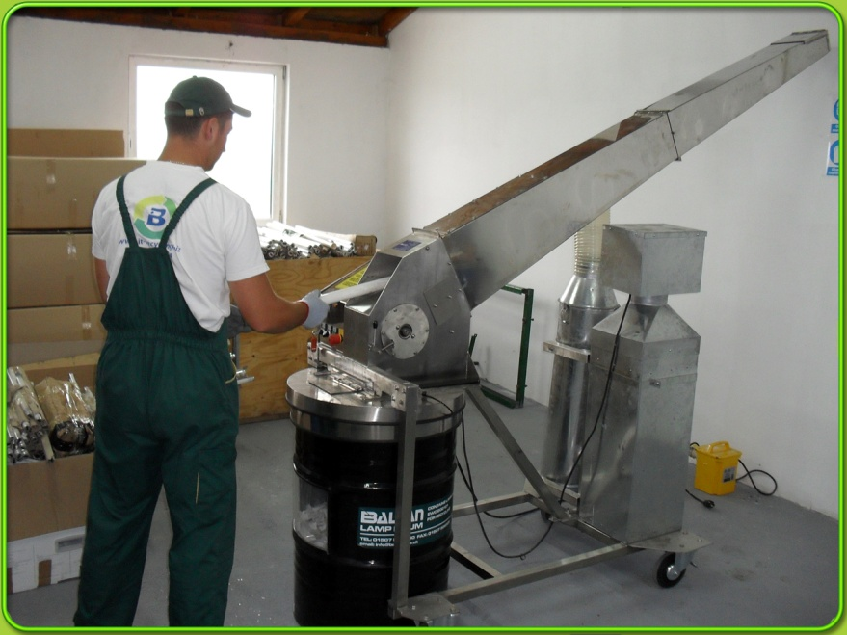
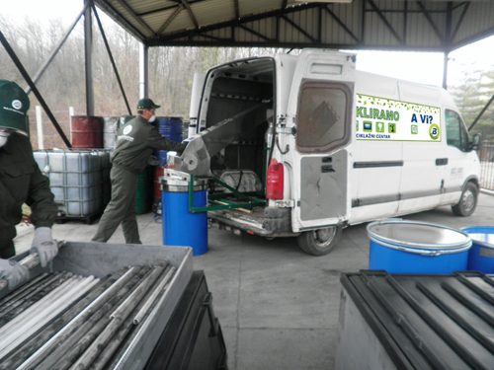
“BOŽIĆ I SINOVI” d.o.o. - BiS Reciklažni centar
Prvi smo nabavili prenosni uređaj za tretman fluoroscentnih lampi koji radi po principu vakuuma.
ISO 9001, 14001 | www.it-recycling.biz

Slide 12
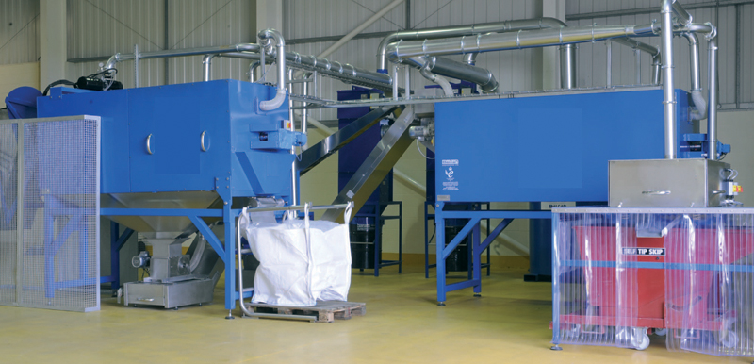
“BOŽIĆ I SINOVI” d.o.o. - BiS Reciklažni centar
BALCAN LAMP TOTAL RECYCLING SYSTEM
Sistem za sabijanje, drobljenje i separaciju
ISO 9001, 14001 | www.it-recycling.biz

Slide 13
“BOŽIĆ I SINOVI” d.o.o. - BiS Reciklažni centar
VIDEO FILMOVI
Balcan Lamp Total Recycling System – šema
Balcan Lamp Total Recycling System – kako radi
ISO 9001, 14001 | www.it-recycling.biz

Slide 14
“BOŽIĆ I SINOVI” d.o.o. - BiS Reciklažni centar
Tehnička specifikacija:
Učinak:
Kapacitet:
Vrednost preostale Hg:
Emisije Hg:
Dimenzije:
Preporučena podna površina:
Potrošnja:
Potrošnja električne energije:
Komprimovani vazduh:
Izduvni vazduh:
Prečnik kanala:
Do 6000 cevi (zavisno od veličine) po satu . – 12 480 000 na godišnjem nivou
Mnogo ispod najstrožih graničnih vrednosti
Mnogo ispod najstrožih graničnih vrednosti
16m x 10m (dužina x širina)
Najmanje 160 m²
25 kW, 400 V, 3 Ph
min. 6,5 bara, 250 l/m
min. 1500 m³/h kroz filter
200 mm (8 inč)
ISO 9001, 14001 | www.it-recycling.biz

Slide 15
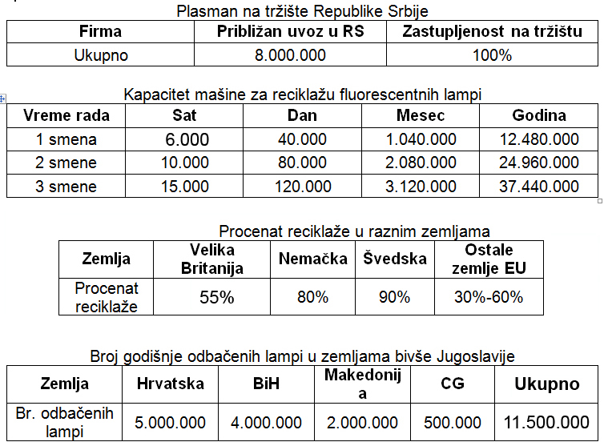
“BOŽIĆ I SINOVI” d.o.o. - BiS Reciklažni centar
ISO 9001, 14001 | www.it-recycling.biz

Slide 16
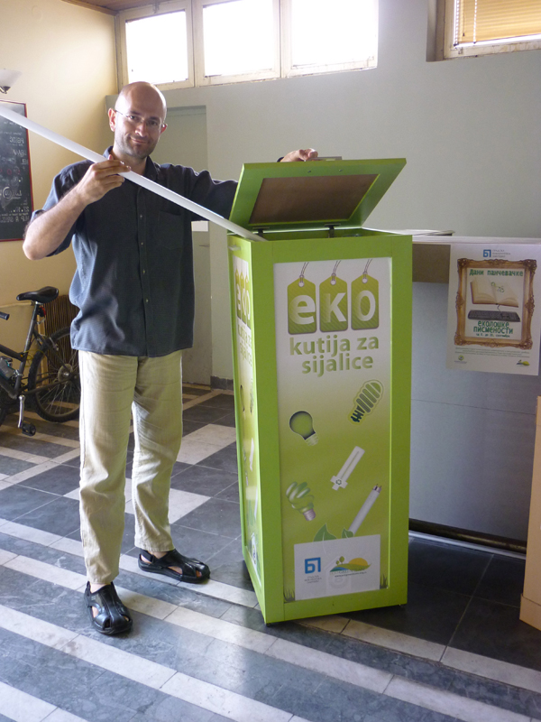
“BOŽIĆ I SINOVI” d.o.o. - BiS Reciklažni centar
Kutija za odlaganje fluorescentnih cevi i sijalica (60 x 60 x 120cm)
ISO 9001, 14001 | www.it-recycling.biz

Slide 17
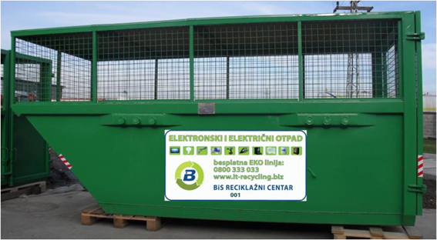
“BOŽIĆ I SINOVI” d.o.o. - BiS Reciklažni centar
Klijentima su obezbeđeni: Veliki metalni kontejner
(400 x 190 x 180 cm)
ISO 9001, 14001 | www.it-recycling.biz

Slide 18
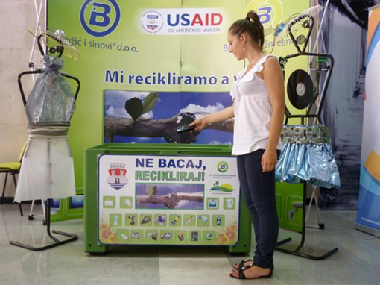
“BOŽIĆ I SINOVI” d.o.o. - BiS Reciklažni centar
Manji plastični kontejner (100 x 100 x 90cm)
ISO 9001, 14001 | www.it-recycling.biz

Slide 19
“BOŽIĆ I SINOVI” d.o.o. - BiS Reciklažni centar
UVEK za korak ispred:
Članstvo u američkoj Privrednoj komori AmCham, u Nemačkom privrednom uduženju u Srbiji, u Udruženju britanskih reciklera, članstvo u Globalnom dogovoru UN za Srbiju, u Odboru za ekologiju u PKS, u Savetu reciklera u PKS i u Savetu PKS za društveno – odgovorno poslovanje.
Jedini autorizovani Microsoft refabrikant u okruženju (reciklaža rashodovanih računara, ugradnja softvera i donacija tako refabrikovanih računara)
ISO 9001, 14001 | www.it-recycling.biz

Slide 20
“BOŽIĆ I SINOVI” d.o.o. - BiS Reciklažni centar
AKCIJE:
VELIKA DELA MOG MALOG SELA
EKOLOŠKE VEŠTINE NAŠE OPŠTINE
RECIKLIRAM, DAKLE POSTOJIM.
OTPAD DONESI, POKLON PONESI
BUDI ODLU(I)ČAN, RECIKLIRAJ.
DANI EKOLOŠKE PISMENOSTI
OTPAD IZ STANA, ZGRADA BEZ MANA!
ISO 9001, 14001 | www.it-recycling.biz

Slide 21
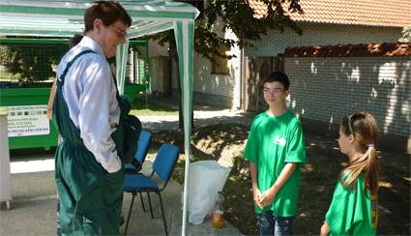
“BOŽIĆ I SINOVI” d.o.o. - BiS Reciklažni centar
Minja Subota, promoter akcije "VELIKA DELA MOG MALOG SELA"
ISO 9001, 14001 | www.it-recycling.biz

Slide 22
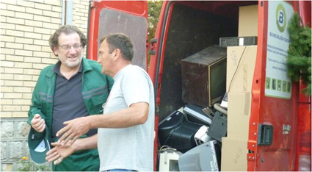
“BOŽIĆ I SINOVI” d.o.o. - BiS Reciklažni centar
Boda Ninković, promoter akcije "EKOLOŠKE VEŠTINE NAŠE OPŠTINE"
ISO 9001, 14001 | www.it-recycling.biz

Slide 23
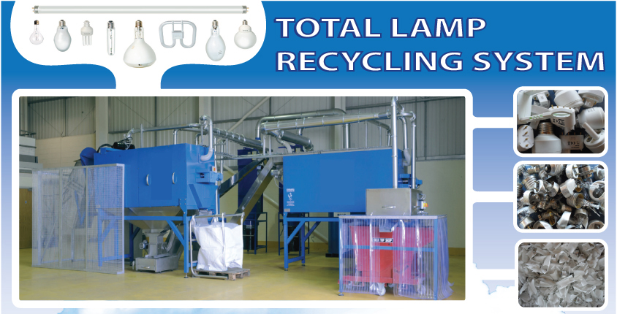
“BOŽIĆ I SINOVI” d.o.o. - BiS Reciklažni centar
HVALA NA PAŽNJI.
BESPLATAN POZIV: 0800 - 333 – 033
Dugoročna reciklaža na obostrano zadovoljstvo.
ISO 9001, 14001 | www.it-recycling.biz

